Slide 1

#4 Jésus nous apprend la victoire sur le péché
Tenté sans pécher : est-ce possible ?
Notes:
Bonsoir mesdames et messieurs. Je ne sais si vous avez fait beaucoup d’efforts pour arriver jusqu’ici ce soir, mais je suis content de vous retrouver pour notre 4e conférence. J’ai attendu toute la journée car le sujet qui sera abordé est d’une importance capitale. Nous devons savoir, à la lumière de la Bible, si nous sommes des êtres condamnés à faire le mal ou si Jésus nous ouvre vraiment les portes de l’espérance. Tout d’aboird une petite histoire pour vous. Vous aimez bien els histories ? Écoutez ceci…

Slide 2
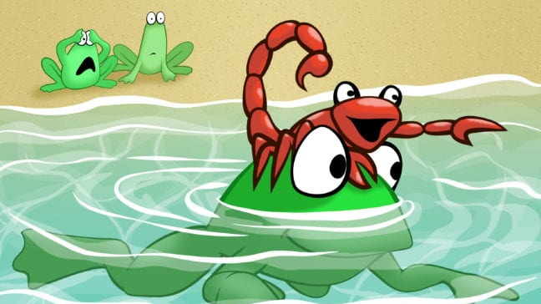
Notes:
Un scorpion demanda à une grenouille de le prendre sur son dos pour traverser la rivière.
-Pas question ! dit celle-ci. Tu en profiterais pour me piquer et je sais que ta piqûre est mortelle.
- Réfléchis, dit le scorpion, je ne sais pas nager. Si je te piquais, je me noierais. Logique, non ?
- Logique, fit la grenouille qui accepta finalement de l’emmener.
Mais arrivé au milieu de la rivière, le scorpion piqua la grenouille. Et tandis que ses forces l’abandonnaient, elle murmura :
- C’est stupide ! Nous allons mourir tous les deux… Pourquoi as-tu fait ça ?
Et le scorpion, en soupirant, répondit :
- Que veux-tu… c’est plus fort que moi, c’est dans ma nature !
Comprenez bien la leçon : tout ce qui est logique n’est pas porteur de vérité… Je pense que parfois nous nous laissons facilement entraîner dans des raisonnements intéressants mais qui ne nous font pas du bien. Un poison invisible, incolore et inodore est plus dangereux qu’un poison connu, visible ou qui a une odeur reconnaissable. Qu’en est-il du péché, ce poison parfois visible mais souvent subtil. (Prions avant d’aller plus loin)

Slide 3
Avez-vous déjà été devant l’obligation de commettre un péché ?
Notes:
Justement, avez-vous déjà été devant l’obligation de commettre un péché ? Vous souriez peut-être, mais je suis sérieux. Cette question doit vous paraître un peu surprenante mais c’est une question à laquelle il est très facile de répondre…En parlant du baptême, vous imaginez bien que Jésus n’avait besoin ni de repentance, ni de confession et de conversion. Son baptême est lié à l’expression de la justice divine et cela confirme la réalité de son incarnation. Par son baptême, Jésus donnera du sens à notre baptême. Rappelons que le mot baptême vient du nom grec baptisma et du verbe baptizô qui signifie « plonger », « immerger ». Le baptême biblique auquel se soumet Jésus devient le modèle unique de baptême.
Jésus vient car il doit affronter l’ennemi qui lui fait la guerre et qui veut régner en souverain Maître de l’univers. Jésus affronte les tentations pour nous dire que personne n’est obligé de pécher et que nous ne péchons pas simplement parce que nous sommes humains… Jésus est venu ici-bas pour dire à toute l’humanité que le péché n’est ni naturel ni une fatalité. Sa vie et sa victoire ont montré que le péché peut être vaincu, par une vie d’obéissance, dans l’humilité et la confiance en Dieu. Le péché fait des ravages depuis son éclosion sur notre planète, mais le message qui vient de la personne et de l’œuvre du Christ est univoque : la victoire est possible en Jésus !
En suivant Jésus, dans les récits évangéliques, nous le rencontrons dans le désert où il est conduit par l’Esprit pour être tenté par le diable (Matthieu 4.1-11). Rassurez-vous, il ne s’agit ni d’une école de théologie ni d’un centre de formation pour un commando d’élite. Il s’agit du témoignage de la réalité de l’incarnation.

Slide 4

Apprenons de Jésus…

Slide 5
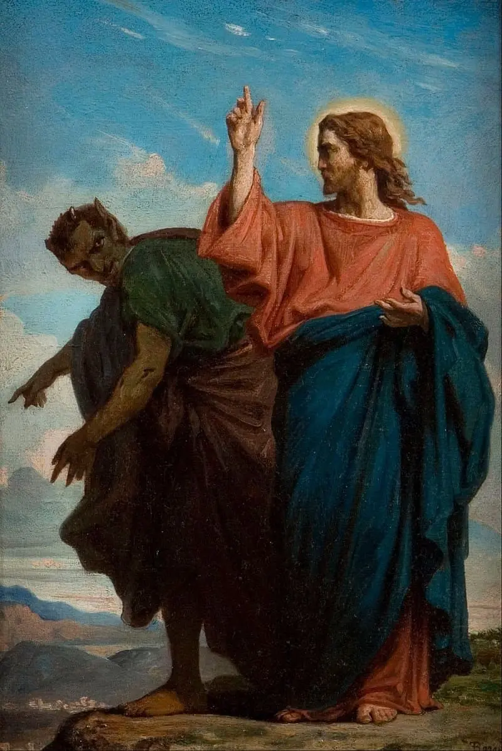
Première tentation :
l’envie
« Si tu es le Fils de Dieu, ordonne que ces pierres deviennent du pain ! » (v.3)
« Jésus lui répondit : L’homme ne vivra pas de pain seulement, mais de toute Parole qui sort de la bouche de Dieu. » (v.4)
Notes:
Jésus a faim. Il a jeûné pendant quarante jours et cela n’augure rien de bon. Ventre affamé n’a pas d’oreilles, dit-on généralement et là le Messie est lui-même devant cette réalité existentielle appelée la faim.
Le diable qui ne veut rater aucune occasion de détourner le Fils de Dieu de sa mission vient avec une première tentation, qui touche au désir, à la faim, à l’appétit, bref ce qui concerne l‘humain de manière basique.

Slide 6
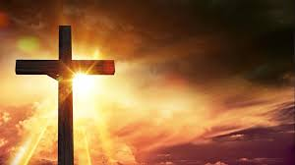
La convoitise
La possession
L’égoïsme
La jalousie
Notes:
« Si tu es le Fils de Dieu, ordonne que ces pierres deviennent du pain ! » (v.3)
Le problème n’est pas véritablement la capacité de Jésus de transformer des pierres en pains. Imaginez le nombre de sandwiches qui surgiraient là, dans ce lieu désertique et rocailleux. Le vrai problème est de céder à la provocation égotique : « Si tu es le Fils de Dieu » ! Le diable sait qui est Jésus. Il le sait tellement bien qu’il vient avec toute sa ruse, sa malice et sa méchanceté pour contrecarrer le plan divin de sauver l’homme du péché et de ses conséquences. Mais le diable fait le malin et sous couvert d’une confirmation du lien entre le Fils et le Père céleste, il tend son piège à Jésus : démontrer son statut ! Jésus est mis devant la possibilité de prouver qu’il est vraiment le Fils de Dieu. C’est piégeant, mais c’est tentant.
En effet, il peut prouver en une fraction de seconde qu’il EST le Fils de Dieu, qu’il a la pouvoir de transformer une pierre en pain à consommer immédiatement. Mais Jésus montre que Dieu est sage et qu’il n’a pas besoin de prouver à Satan qu’il est le Fils de Dieu. Dieu ne joue pas au magicien, il ne produit pas un spectacle, il ne se donne pas en spectacle pour recevoir des compliments, des bravos et de l’approbation. Dieu est Dieu sans nous. Satan le sait très bien, mais il est séducteur et mesquin. Jésus lui répond et il confirme qu’il est réellement le Fils de Dieu, sans avoir eu besoin de changer des pierres en nourriture. Il y a au moins 4 aspects dans cette première tentation : la convoitise, la possession, l’égoïsme et la jalousie… Le diable veut tout prendre et il fait semblant de donner…mais il agit par ruse, séduction ou par violence. Ne vous laissez pas piéger.

Slide 7

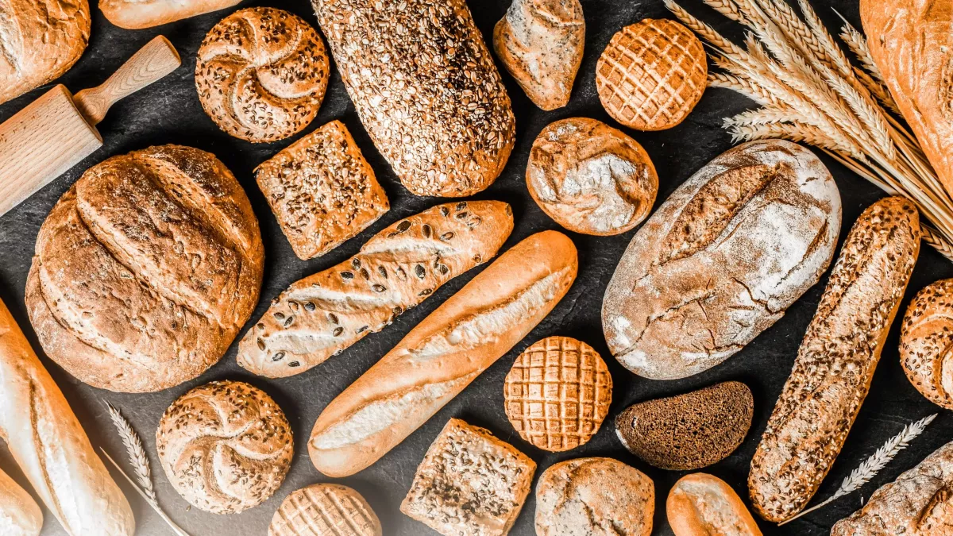
« Si tu es le Fils de Dieu, ordonne que ces pierres deviennent du pain ! » (v.3)
« Jésus lui répondit : L’homme ne vivra pas de pain seulement, mais de toute Parole qui sort de la bouche de Dieu. » (v.4)
Notes:
« L’homme ne vivra pas de pain seulement, mais de toute Parole qui sort de la bouche de Dieu. » (v.4)
Saurions-nous distinguer les tentations liées à la consommation, satisfaisant tous les appétits et les envies ? Rappelons-nous en même temps que Jésus a appris à ses disciples à faire connaître leurs besoins au Père céleste, des besoins et non des envies.

Slide 8
Deuxième tentation : l’orgueil
« 5 Le diable le transporta dans la ville sainte, le plaça sur le haut du temple,
6 et lui dit: Si tu es Fils de Dieu, jette-toi en bas; car il est écrit: Il donnera des ordres à ses anges à ton sujet; Et ils te porteront sur les mains, De peur que ton pied ne heurte contre une pierre.
7 Jésus lui dit: Il est aussi écrit: Tu ne tenteras point le Seigneur, ton Dieu. »
»
Notes:
Jésus sait qui il est et ce qu’il est capable de faire. En lisant les différents évangiles, nous observons que jamais Jésus n’a cherché à épater ses disciples, en faisant des choses « extraordinaires », pour ne pas dire « magiques », « époustouflantes »… pour confirmer sa messianité et surtout sa divinité. Il va certes marcher sur les eaux, multiplier des pains et des poissons, mais ces occasions ne seront ni pour se mettre en avant ni pour céder à une tentation ou à une flatterie diabolique.
La tentation est celle de l’orgueil. Flatter l’ego de l’autre peut le conduire à être tellement rempli de lui-même qu’il finira par oublier de raisonner. Et il est certain que si notre orgueil nous amène à nous mettre en avant, nous n’aurons aucune difficulté à tomber dans le péché, puisque notre pensée sera remplie de nos idées et non de la Parole de Dieu.

Slide 9
« 5 Le diable le transporta dans la ville sainte, le plaça sur le haut du temple,
6 et lui dit: Si tu es Fils de Dieu, jette-toi en bas; car il est écrit: Il donnera des ordres à ses anges à ton sujet; Et ils te porteront sur les mains, De peur que ton pied ne heurte contre une pierre.
7 Jésus lui dit: Il est aussi écrit: Tu ne tenteras point le Seigneur, ton Dieu. »
»
Notes:
Jésus répondra une nouvelle fois en prenant appui sur la Parole biblique. Cela est normal, diriez-vous, puisque Jésus rend la monnaie de sa pièce au diable.
Quelle leçon pour tous ceux qui veulent se mettre en chemin avec Jésus ! Apprendre à repousser les tentations matérialistes en cherchant un appui sur les enseignements de la Parole de Dieu est une aide précieuse. Cela signifie que le croyant apprend à se reporter à la Parole de Dieu et au bouclier de la foi pour « éteindre tous les traits enflammés du Malin », ainsi que Paul le dit aux Éphésiens (6.16).

Slide 10
Deuxième tentation : l’orgueil
« 5 Le diable le transporta dans la ville sainte, le plaça sur le haut du temple,
6 et lui dit: Si tu es Fils de Dieu, jette-toi en bas; car il est écrit: Il donnera des ordres à ses anges à ton sujet; Et ils te porteront sur les mains, De peur que ton pied ne heurte contre une pierre.
7 Jésus lui dit: Il est aussi écrit: Tu ne tenteras point le Seigneur, ton Dieu. »
»
Notes:
Le piège, pour nous humains, serait de compter sur notre conscience, pensant que nous sommes en mesure de décider ce qui est bien et ce qui est mal. Il nous arrive parfois de raisonner d’une certaine manière qui nous paraît logique, mais qui, en fin de compte, nous induit en erreur et nous confondons le bien avec le mal, nous faisons taire progressivement notre conscience. Il arrive que nous décidions que la question ne devrait même plus se poser, dès lors que cela ne fait de mal à personne.
Quand Jésus dit à Satan de ne pas tenter le Seigneur, il lui demande de ne pas le provoquer, ce qui signifie que le provocateur ose se mettre à la hauteur du Seigneur ou veut prendre un ascendant sur lui. Quand nous faisons dire à notre conscience ce qui n’est plus en accord avec la Parole de Dieu, nous exprimons une liberté de conscience certes, mais en réalité, nous plaçons notre conscience au-dessus de la Parole de Dieu.
Pour s’en sortir, Jésus nous propose de laisser la Parole de Dieu éclairer et nourrir notre conscience…

Slide 11
La prétention
La rivalité
Le mépris
L’hypocrisie
Notes:
Cette deuxième tentation cache d’autres défis, au moins 4, et si nous ne faisons pas attention, nous tomberons facilement dans les pièges de la prétention (clic, la rivalité (clic), le mépris (clic) et l’hypocrisie (clic). Je vous laisse réfléchir quelques instants et vous pouvez dès à présent demander à Jésus de vous aider à vaincre ces tentations, comme lui-même les a vaincues. Décidez en votre âme et conscience si vous voulez entrer dans ce chemin de victoire…oui de victoire, mais seulement en Jésus !

Slide 12
Troisième tentation : l’adoration
« 8Le diable le transporta encore sur une montagne très élevée, lui montra tous les royaumes du monde et leur gloire,
9 et lui dit: Je te donnerai toutes ces choses, si tu te prosternes et m’adores.
10 Jésus lui dit: Retire-toi, Satan! Car il est écrit: Tu adoreras le Seigneur, ton Dieu, et tu le serviras lui seul. »
Notes:
Le diable ne cède pas face à la Parole de Dieu. S’il a osé s’attaquer au Seigneur, mettre en doute sa justice et son amour, il fait tout pour dénigrer et mettre en doute la Parole de Dieu elle-même et nuire à l’importance des enseignements des messagers de Dieu. Il entraîne maintenant le Christ sur le terrain de la possession matérielle L’idée que le bien-être se construit autour du verbe « avoir » est vraiment diabolique.
Ayant été contredit sur les questions de consommation et de possession, le voici qui revient avec un niveau supérieur de tentation. Il n’a rien à perdre, mais tout à gagner, car depuis des temps immémoriaux, il cherche un statut égal à celui du Seigneur lui-même (Ésaïe 14.13,14 ; Ézéchiel 28.15). Fort de sa prétention et de son orgueil, avec une arrogance cachée derrière une générosité, il veut que Jésus l’adore en échange des royaumes de cette terre.

Slide 13
Le culte de soi
L’exclusivité
La domination
La manipulation
Notes:
Une génuflexion contre l’autorité sur tous les royaumes terrestres !
Tentant non ? Surtout que d’un point de vue « théologique » Jésus serait venu pour sauver le monde…
Et c’est là que nous pourrions nous tromper. Jésus n’est pas venu sauver les hommes du diable personnellement, mais de la condamnation qu’apporte le péché : la mort éternelle ! Le diable n’a aucun droit sur un seul être humain ; il est lui-même est déjà condamné à la mort éternelle et il le sait (Apocalypse 20.10). Il sait aussi que tous les lecteurs attentifs de la Bible découvriront la vérité sur son avenir. Alors, il tente, séduit, détourne les humains de la vérité incarnée par Jésus. Il ne voudrait pas que toute votre vie soit influencée par Jésus ou par le Saint-Esprit. Dès lors, il envoie dix mille distractions sur la planète et la déconnexion avec Jésus devient rapidement possible, à moins de rester en éveil et de prier comme Jésus lui-même nous a appris à le faire (Matthieu 6.9-13).

Slide 14
Dire que nous sommes imparfaits, faibles, limités ne signifie pas que nous ne pouvons pas du tout résister au péché.

Slide 15
Définir le « péché »
Le péché est la transgression de la loi (1 Jn 3.4).
Faire le mal à la place du bien (Jc 4.17).
Il n’y a pas de petit ou de grand péché (Jc 2.10)
L’universalité du péché (Ps 14.3; 53.2; 143.2; Pr 20.9; Rm 3.23; 5.12; etc.)
Notes:
Le péché affecte vraiment notre existence. Pour le définir encore plus précisément, le péché est l’amour de soi plus que l’amour de Dieu. Le péché est ce qui sépare de Dieu, l’équivalent d’une autonomie morale, d’un éloignement. Jésus l’a bien fait comprendre lorsqu’il dit que le péché se niche d’abord dans le cœur de l’homme avant d’être visible dans ses paroles et dans ses actes : « En revanche, ce qui sort de la bouche provient du cœur, et c’est cela qui souille l’être humain. Car c’est du cœur que viennent raisonnements mauvais, meurtres, adultères, inconduites sexuelles, vols, faux témoignages, calomnies. » (Mt 15.18,19)
Quand le cœur se laisse remplir par un amour, une passion tellement forte qui concurrence l’amour pour Dieu, le péché s’y installe. À partir de cette installation, le cœur devient le poste de commandement qui produit les actions incompatibles avec la volonté divine.

Slide 16
Le péché est la transgression de la loi (1 Jn 3.4).
Faire le mal à la place du bien (Jc 4.17).
Il n’y a pas de petit ou de grand péché (Jc 2.10)
L’universalité du péché (Ps 14.3; 53.2; 143.2; Pr 20.9; Rm 3.23; 5.12; etc.)
Notes:
Le péché a exercé une mauvaise influence sur l’environnement et à cause de la mentalité de l’homme, il se vend bien, (il s’échange aussi gratuitement) surtout quand son emballage est rassurant et attrayant.
Nous avons donc besoin de comprendre que Dieu veut nous en sauver, mais surtout il veut nous rendre victorieux.

Slide 17
Le péché, une menace permanente
Notes:
Dieu invite l’homme à considérer attentivement le problème du péché. Il veut lui en montrer les conséquences terribles, la cruauté, le caractère horrible. Il veut dire à l’homme que le péché est un véritable ennemi et une menace permanente à la relation paisible entre Dieu et sa créature, mais également entre les humains eux-mêmes. C’est pour cela que Dieu demande à Caïn de ne pas se laisser dominer par le péché qui a toutes les caractéristiques d’un prédateur (Gn 4).
Le péché est défini dans la Bible comme étant la transgression de la loi divine. Il devient l’élément discordant de la création. Voici la liste des termes majeurs utilisés dans le contexte du péché :

Slide 18
Plusieurs aspects propres au péché…
Ancien Testament :
Het ou hatta, « manquer le but », « rater la cible », d’où l’idée de transgression de la loi de Dieu (Exode 9.27 ; Lévitique 5.5 ; Psaume 51.4)
Avon, « iniquité », « rébellion », « torsion », « souillure », ce qui implique la méchanceté, etc. (Genèse 15.16 ; Esaïe 43.24)
Pesha, « transgression », « faute volontaire et consciente » (Esaïe 1 .2 ; Amos 4.4)
Resha, « errance », « culpabilité », d’où la notion de méchanceté (Genèse 18.23 ; Exode 23.1)
Notes:
Prenons quelques minutes pour définir le péché…

Slide 19
Plusieurs aspects propres au péché…
Nouveau Testament :
Hamartia, « manquer le but », ce qui véhicule l’idée du péché, d’une hostilité envers Dieu (Jean 19.11 ; 1 Jean 1.8 ; Romains 5.12)
Parabasis, « action de passer outre », « transgression » (Romains 5.14)
Parakoe, « difficulté à entendre », « désobéissance », d’où la notion de surdité spirituelle, la difficulté de vivre dans la fidélité (Romains 5.19 ; Hébreux 2.2)
Paraptôma, « glissement », » chute », « déviation » (Matthieu 6.14 ; Romains 4.25 ; 5.15)
Anomia, « transgression de la loi », « iniquité » (Matthieu 7.23 ; Hébreu 1.9 ; 1 Jean 3.4)
Agnoêma, « ignorance », « faute » (Hébreu 9.7)
Hêttêma, « échec », « défaite », « amoindrissement » (Romains 11.12)
Notes:
La terminologie employée par la Bible montre, en somme, que le péché éloigne de Dieu, qu’il est séparatiste, violent, mesquin, méchant et fatal à l’homme. Avant d’être une action, le péché est une pensée, une intention, une centration sur soi et non sur la volonté divine. Le monde est dominé par lui mais Jésus-Christ a vaincu et le monde et le péché.
Il y a plein d’endroits dangereux dans le monde, sur tous les continents. On dit que depuis ces dernières années, la tension croissante entre les deux rives du détroit de Taiwan (face à la Chine) inquiète les observateurs internationaux. En 2021, le magazine Economist qualifie même Taiwan de « l’endroit le plus dangereux du monde ». Mais qu’en est-il du péché ? Sachez qu’il n’y a aucun endroit sur notre planète où le péché ne pourra vous menacer.

Slide 20
Dieu veut nous aider à changer de mentalité, de sortir de tout esprit fataliste, pessimiste et de comprendre que si nous péchons, c’est souvent nous-mêmes qui décidons de pécher. Dieu fait de la prévention, comme un bon père de famille ou comme un bon enseignant, un formateur qui veut nous voir réussir.
Notes:
(Lire la diapo d’abord et ensuite le texte qui suit…) Comment donc se prémunir contre le péché ? Si ni vous ni moi ne sommes des scorpions qui pensent qu’ils ne peuvent rien faire d’autre que de piquer, cela signifie que nous ne sommes pas par nature obligés de pécher. Dire que nous sommes imparfaits, faibles, limités ne signifie pas que nous ne pouvons pas du tout résister au péché. Dieu veut nous aider à changer de mentalité, de sortir de tout esprit fataliste, pessimiste et de comprendre que si nous péchons, c’est souvent nous-mêmes qui décidons de pécher. Dieu fait de la prévention, comme un bon père de famille ou comme un bon enseignant, un formateur qui veut nous voir réussir.
Dieu, dans sa sagesse, propose à Israël une pédagogie du pardon qui posera les jalons de l’Évangile du salut. C’est dans cette perspective qu’il demandera au peuple d’Israël de faire un sanctuaire (Ex 25.8). Ce lieu prendra une signification et une portée non seulement théologique, mais également eschatologique. La pédagogie évoquée trouvera son vrai sens en son Fils bien-aimé, l’Agneau qui ôte le péché du monde (Jn 1.29). Seul un Dieu pur peut purifier l’homme !

Slide 21
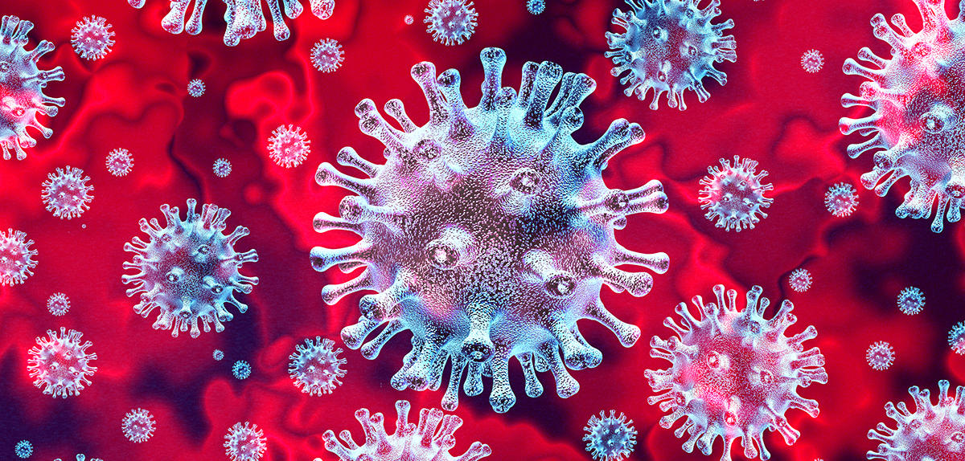
La victoire est possible
Notes:
Quand la pandémie du Covid-19 s’est déclarée, le monde entier a eu peur. Dans beaucoup d’endroits, les professionnels de santé devaient accepter de se faire vacciner pour travailler ; et dans d’autres circonstances, un certificat de vaccination était obligatoire pour voyager à l’étranger. Faire des tests PCR était aussi une formalité utile pour se présenter dans certaines administrations et vous vous souvenez sans doute de la période où le port du masque était obligatoire.
Quand la pandémie du péché est entrée dans le monde, quelle solution était proposée ?
En abordant le récit du péché originel (Gn 3), l’humain cède à la tentation de devenir comme Dieu. De ce fait, le péché est une dénaturation de l’humain créé à l’image de Dieu. Se figurer Dieu au travers de l’homme, de ce qu’il pourrait devenir est une véritable tentation de la démesure. Tout cela constitue une forme d’idolâtrie. Le péché pourrait être défini comme l’adoration de soi…

Slide 22
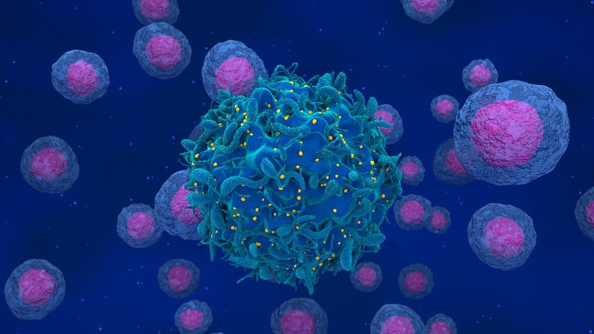
Notes:
Le mal n’est pas révélé comme une fatalité, mais plutôt comme le résultat d’une action librement consentie par le premier couple humain. Le péché ne libère pas l’homme, au contraire il l’enferme, il aliène sa relation de dépendance du Créateur. Si le péché était une fatalité, il serait inutile de compter sur le Christ pour être victorieux.
Certains croyants estiment que le péché est une fatalité, que nous n’y pouvons rien. Ils évoquent la nécessité d’établir une sorte de « contrat de cohabitation » avec le péché, car il serait impossible d’y résister. C’est un piège diabolique, car l’ennemi veut nous enfermer dans de mauvaises habitudes, en nous faisant croire que notre nature est corrompue pour toujours et que nous sommes sans aucune ressource devant une telle réalité. Jésus est venu dire le contraire !

Slide 23
1 Corinthiens 10.
12 Que celui qui croit être debout prenne garde de tomber!
13 Aucune tentation ne vous est survenue qui n’ait été humaine, et Dieu, qui est fidèle, ne permettra pas que vous soyez tentés au-delà de vos forces; mais avec la tentation il préparera aussi le moyen d’en sortir, afin que vous puissiez la supporter.
Notes:
Si vous voulez vous accommoder du péché, vous n’aurez aucune difficulté à le faire, car le péché est « agréable à la vue et bon à manger ». Résister nous conduirait plutôt à dépendre du Seigneur et surtout du Saint-Esprit qui peut nous convaincre de ne pas céder à la tentation. Jésus a appris à ses disciples à demander au Père de ne pas les conduire à la tentation, mais de les délivrer du mal (Mt 6.9-13).
Ainsi, nous pouvons compter sur Jésus pour nous aider à résister et à avoir la victoire sur le péché. La Bible nous invite à tenir ferme, à ne pas nous décourager. Écoutez ou lisez ce que Paul dit aux chrétiens de Corinthe : « que celui qui croit être debout prenne garde de tomber! 13Aucune tentation ne vous est survenue qui n'ait été humaine, et Dieu, qui est fidèle, ne permettra pas que vous soyez tentés au delà de vos forces; mais avec la tentation il préparera aussi le moyen d'en sortir, afin que vous puissiez la supporter. » (1 Corinthiens 10.12,13)

Slide 24
« C’est aussi pour cela qu’il peut sauver parfaitement ceux qui s’approchent de Dieu par lui, étant toujours vivant pour intercéder en leur faveur. » (Hébreux 7.25)
…8Si nous disons que nous n'avons pas de péché, nous nous séduisons nous-mêmes, et la vérité n'est point en nous. 9Si nous confessons nos péchés, il est fidèle et juste pour nous les pardonner, et pour nous purifier de toute iniquité. 10Si nous disons que nous n'avons pas péché, nous le faisons menteur, et sa parole n'est point en nous. (1 Jean 1.8-10)
Notes:
Voulez-vous confier votre vie à Jésus, ce soir, ici et maintenant ? Il est probable que quelqu’un ici est en train de lutter contre un péché, ou quelqu’un d’autre est tourmenté par un comportement ambigu, ne sachant pas si c’est bien ou mal…Vous avez besoin de clarté et de victoire. Alors, je le répète, laissez Jésus remporter des victoires dans votre vie. L’épître aux Hébreux dit : « C’est aussi pour cela qu’il peut sauver parfaitement ceux qui s’approchent de Dieu par lui, étant toujours vivant pour intercéder en leur faveur. » (7.25)
De ce fait, nous sommes invités à faire preuve d’honnêteté vis-à-vis de nous-mêmes et d’humilité devant Dieu pour lui confesser nos fautes et recevoir son pardon et son soutien pour résister.

Slide 25

Notes:
Jésus est vraiment le seul qui peut nous comprendre, nous soutenir, nous pardonner, nous guérir du péché et de ses conséquences. Il veut nous instruire par le Saint-Esprit qui nous conduit à la prise de conscience de ce qui est mauvais et si nous le désirons, à la victoire.

Slide 26
Jésus veut nous sortir du péché et de son emprise sur l’esprit humain. Il veut nous guérir des conséquences du péché, d’un péché personnel ou du péché de quelqu’un d’autre qui a impacté votre parcours de vie.
Notes:
Pour conclure, mesdames et messieurs, comprenez les éléments suivants :
Jésus a été tenté de plusieurs manières. Quelles leçons pouvez-vous en tirer ?
Jésus a résisté à la tentation. Que pouvons-nous apprendre de son témoignage ?
Je ne veux pas vous demander ce soir ce que vous auriez fait à la place de Jésus. Je ne pourrais pas vous dire avec certitude ce que j’aurais fait non plus…mais j’ai compris un certain nombre de choses. Permettez-moi de les partager avec vous : (lire la diapo

Slide 27
Notes:
Avez-vous besoin de l’aide spéciale du Saint-Esprit pour sortir d’une situation incompatible avec la volonté divine ? S’il y a une situation, un comportement que vous comprenez devoir appeler « péché », ne vous découragez pas, car Jésus peut vous aider à remporter la victoire. Parfois certaines victoires sont immédiates, d’autres fois, elles sont progressives. Mais ne tardez pas, dites à Jésus vos besoins.
Mettons-nous en route avec lui, et laissons-le nous aider à voir clair sur notre propre situation, et à accepter son aide, grâce à l’action du Saint-Esprit dans notre cœur. (Prière brève)
Que Dieu vous bénisse abondamment et vous aide à remporter des victoires !

Slide 28
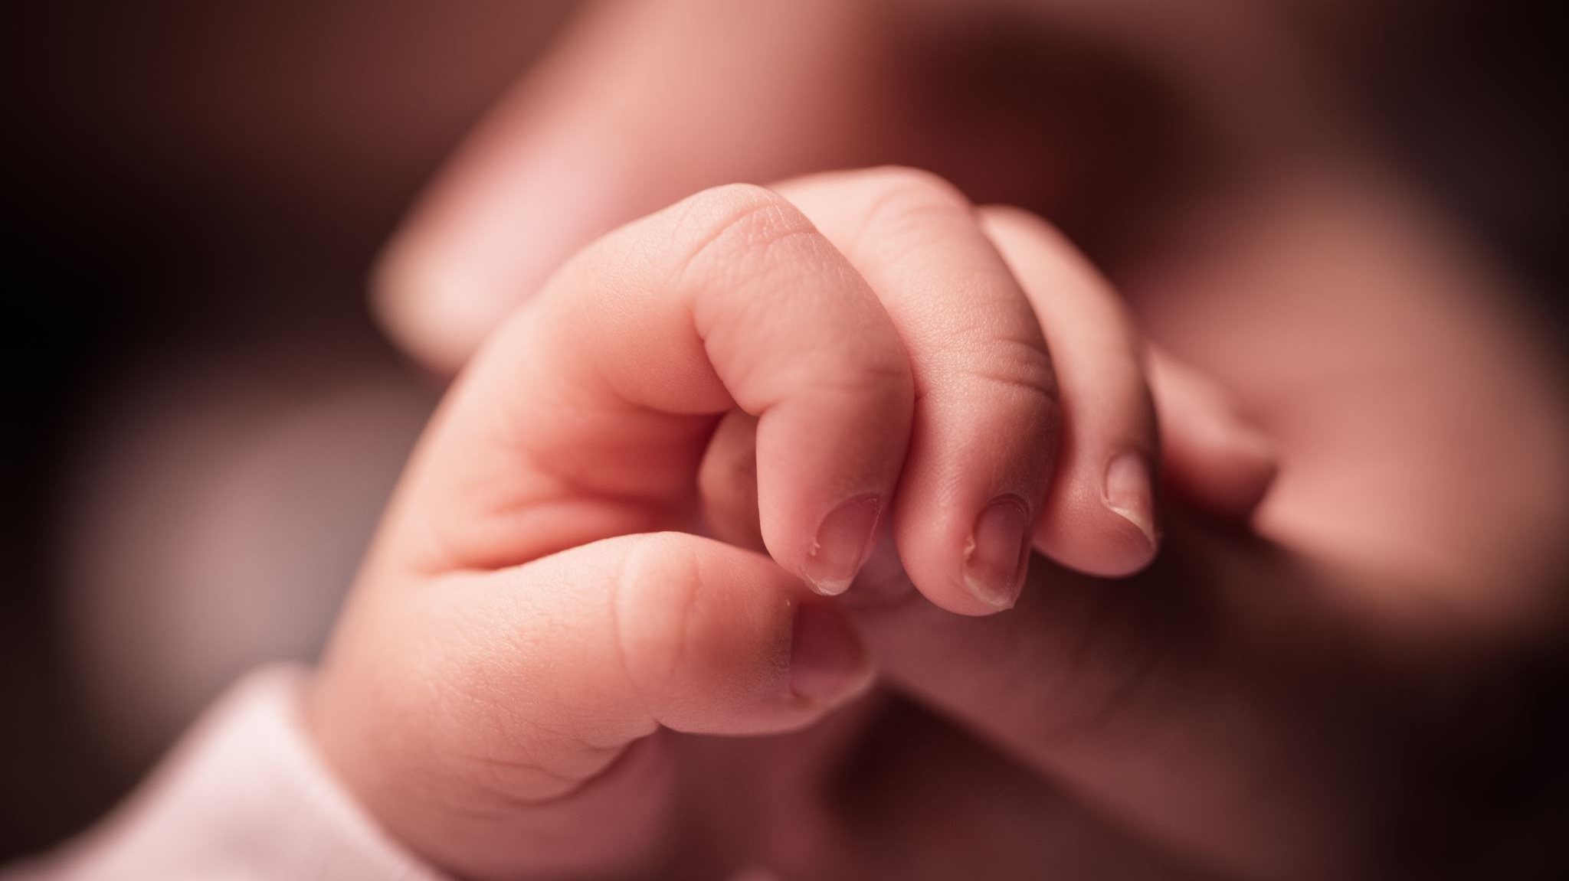
IMPACT 2025

Slide 29

Genèse 2
₈Puis l'Éternel Dieu planta un jardin en Éden, du côté de l'orient, et il y mit l'homme qu'il avait formé. ₉L'Éternel Dieu fit germer du sol toutes sortes d'arbres d'aspect agréable et bons à manger, ainsi que l'arbre de la vie au milieu du jardin, et l'arbre de la connaissance du bien et du mal.

Slide 30

₁₅L'Éternel Dieu prit l'homme et le plaça dans le jardin d'Éden pour le cultiver et pour le garder. ₁₆L'Éternel Dieu donna ce commandement à l'homme : Tu pourras manger de tous les arbres du jardin ; ₁₇mais tu ne mangeras pas de l'arbre de la connaissance du bien et du mal, car le jour où tu en mangeras, tu mourras.

Slide 31
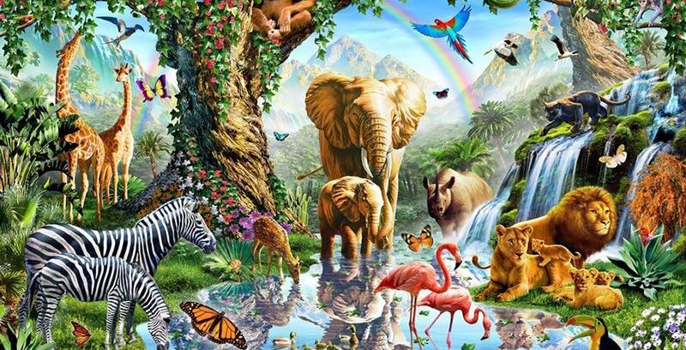
Notes:
La première parole que l’homme entend sur lui-même vient de Dieu et c’est une parole de bénédiction et de responsabilisation : « Dieu leur dit : soyez féconds, multipliez, remplissez la terre et l’assujettissez ; et dominez sur les poissons de la mer, sur les oiseaux du ciel, et sur tout animal qui se meut sur la terre.» (Gn 1.28)
Un peu plus loin, Gn 2.25 donne une précision sur l’état physique des premiers représentants de l’humanité : ils étaient « nus » – arumim – et n’en avaient point honte !
« Et ils étaient deux nus, l’Adam et sa femme, et non étaient honteux » (traduction littérale). Suit immédiatement Genèse 3.1, qui signale la «nudité́» ou la «ruse» – arum – du serpent!

Slide 32
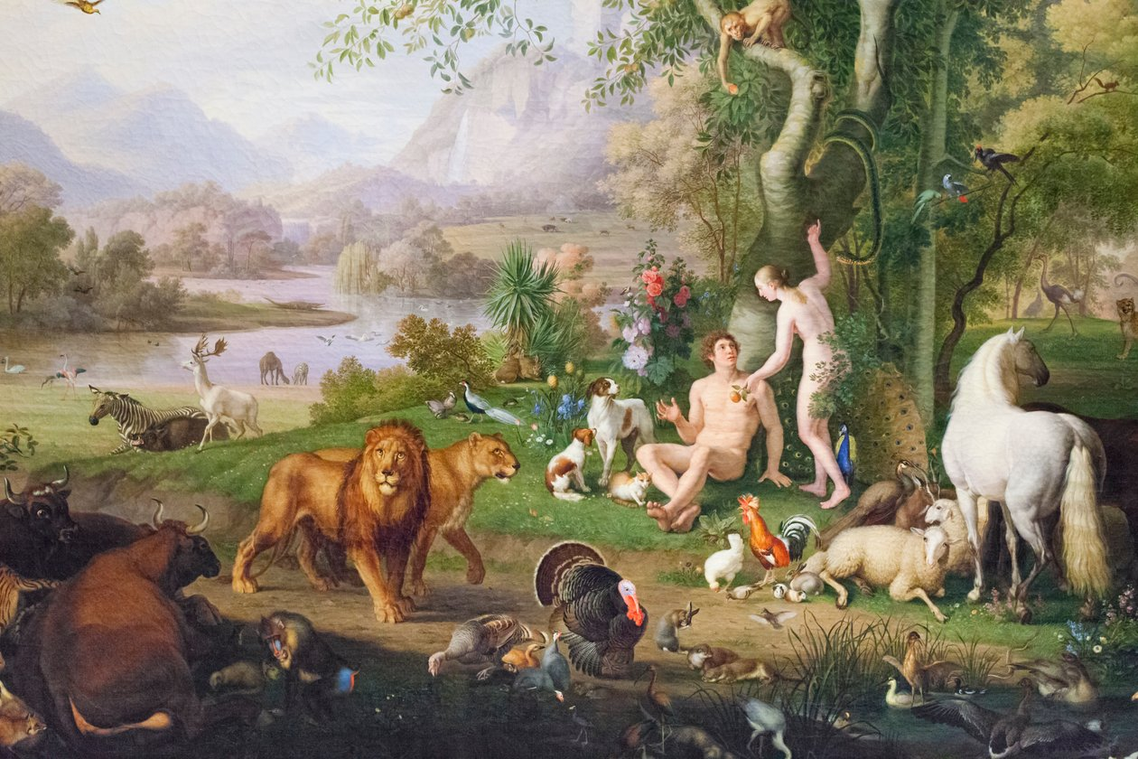
Notes:
Et le serpent était aroum de tous vivants (animaux) des champs qu’avait faits Yahvé Élohim. Notez le lien entre l’homme « nu », sans honte ou sans gêne, et le serpent « nu » sans connotation morale ou éthique. Il est juste dit que sa nudité est singulière, au milieu de tous les animaux des champs. La plupart des versions ont traduit la nudité du serpent par « ruse ». Lui aussi n’a pas honte d’être ce qu’il est, si c’est par ruse, malice, rouerie, hypocrisie, faux-semblant…Précision ou avertissement au lecteur ? La suite du récit donne la réponse…
La rédaction du texte laisse entendre que l’humain et l’animal vivaient dans un équilibre heureux, sans peur et sans honte, dans une cohabitation pacifique et que la création fonctionnait dans les meilleures conditions. Le problème se posera par la suite sur le sens donné à la parole divine, ce qui bouleversera la situation.

Slide 33
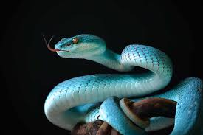
Genèse 3
₁Le serpent était le plus rusé de tous les animaux des champs que l'Éternel Dieu avait faits. Il dit à la femme : Dieu a-t-il réellement dit : Vous ne mangerez pas de tous les arbres du jardin ? ₂La femme dit au serpent : Nous mangeons du fruit des arbres du jardin. ₃Mais quant au fruit de l'arbre qui est au milieu du jardin, Dieu a dit : Vous n'en mangerez pas et vous n'y toucherez pas, sinon vous mourrez. ₄Alors le serpent dit à la femme : Vous ne mourrez pas du tout ! ₅Mais Dieu sait que, le jour où vous en mangerez, vos yeux s'ouvriront, et que vous serez comme des dieux qui connaissent le bien et le mal.

Slide 34

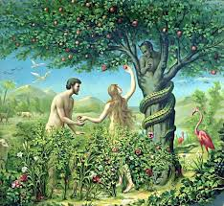
₆La femme vit que l'arbre était bon à manger, agréable à la vue et propre à donner du discernement. Elle prit de son fruit et en mangea ; elle en donna aussi à son mari qui était avec elle, et il en mangea.

Slide 35
Quelle est la différence entre tentation et péché ?
nom féminin
1.
Religion
Impulsion qui pousse au péché, au mal.
Succomber à la tentation.
2.
Ce qui incite à (une action) en éveillant le désir.
La tentation des voyages ; de partir en voyage.

Slide 36
PÉCHÉ
nom masculin
1.
RELIGION
Acte conscient par lequel on fait ce qui est interdit par la loi divine.
Confesser ses péchés.
2.
Le péché
l'état où se trouve la personne qui a commis un péché.

Slide 37
POUR FAIRE SIMPLE…
La tentation est généralement associée à la notion de péché
La tentation n’est pas le péché
La tentation est assimilable à un test personnel/intime
La tentation fait appel à notre conscience

